Slide 1
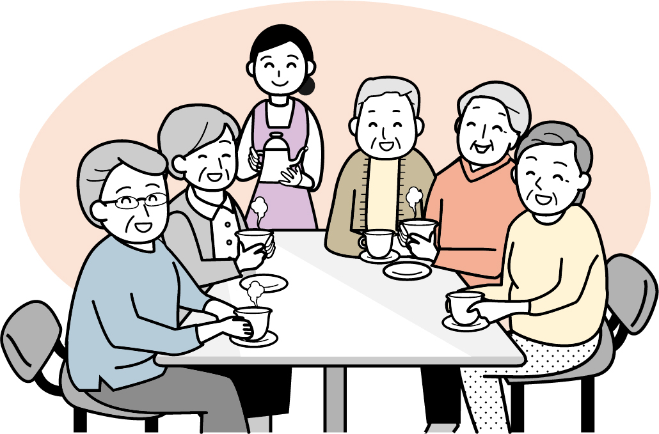
『認認知症カフェに
行ってみませんか～』
１ 金目よりみちカフェ
畑作業やロバのマスコット作りなど会話しながら楽しめるカフェです。歌を歌ったり、健康体操もできるカフェもあります。
認知症カフェとは、認知症の人もそうでない人も、誰もが気軽に立ち寄れる場所です。友達同士、ご夫婦で、お一人でも参加できます。
あなたのやりたいことを教えてください。おしゃべりや音楽、スポーツなどをみんなで楽しみましょう。専門職がいますので困りごとの相談もできます。
■ 開催場所・日時
① 金目窓口 高齢者よろず相談センター
ひらつかにし ／平塚市北金目2‐36‐14
第１・３金曜日『よりみち農園』
第４金曜日『ロバの会』
第４水曜日『介護者カフェ』
金目公民館／平塚市南金目966 第４木曜日『よりみちカフェ』
真田自治会館／平塚市真田1‐10‐12 第１水曜日『ロバの会』
■ 連絡先 高齢者よろず相談センター ひらつかにし
☎ 0463‐59‐5544
詳細は平塚市のホームページつどいの場をご覧ください。
つどいの場 平塚市
２ なでしこサロン
３ おしゃべりサロンタンポポ
４ 平塚カフェ
介護職だけでなく、
認知症地域支援推進員や薬剤師がいるため、専門的な相談が出来ます。
飛び入り参加大歓迎！！
お気軽にお立ち寄り下さい。季節を 感じられる催しを開催しています！
あなたの世界が“ちょこっと”広がります。1人じゃないよ、 おいで、いつでもおいで。
認知症を持つ方もそうでない方もどなたでも参加できます。認知症の人にはいかに認知症を忘れてもらうか、認知症の人にいかに認知症でない人と同じように接することができるかを大事にしています。
■ 開催場所
平塚市田村２-７-３５-１０１
■ 開催日
第３水曜日 １0：００～１２：００
■ 連絡先
高齢者よろず相談センター
サンレジデンス湘南
☎ 0463-54-7009
■ 開催場所
SHIGETAハウス ／平塚市立野町２８-２7
■ 開催日
毎月第２火曜日、第４火曜日
13：００～15：００
■ 連絡先
cafe@shigetahouse.org
※お電話は開催日時のみ
☎ 0463-３１-３０８９（担当：上原）
■ 開催場所
グループホーム「へいあんなでしこ」
／平塚市撫子原6-30
■ 開催日
毎月第4水曜日 １４：００～１５：３０
■ 連絡先
グループホーム「へいあんなでしこ」
☎ 0463-35‐1515

Slide 2
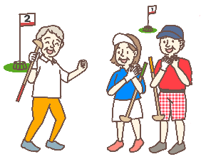
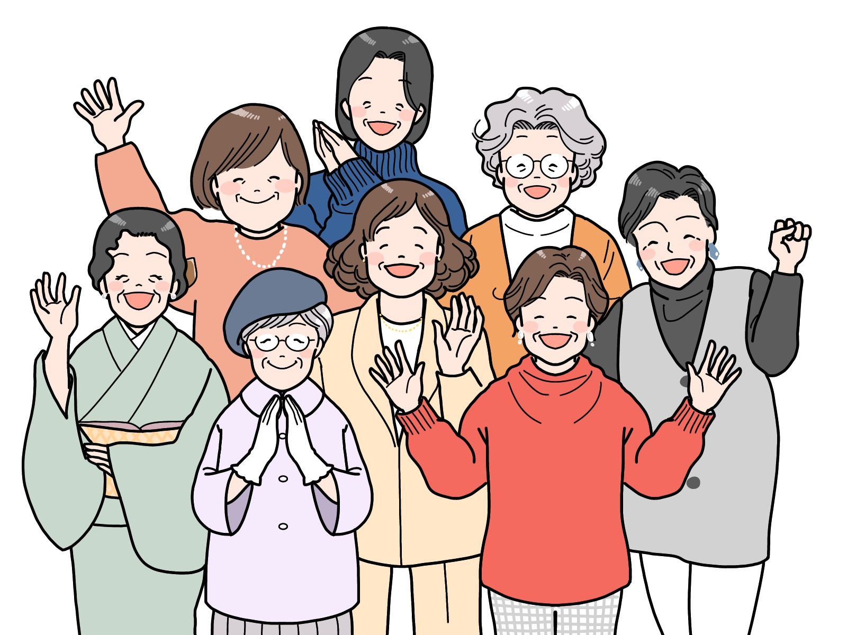
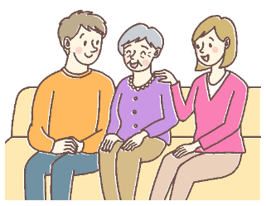
５ 喫茶まつがおか
６ パークゴルフ輪
７ 豊田オレンジカフェ
医療・介護関係者や地域のボランティアさん、チームオレンジの方など多くの皆様に支えられているカフェです。
認知症について正しく理解していただき、差別や偏見のない環境作りの為、活動しています。一緒にパークゴルフを楽しみませんか。
ズバリ窓の外に広がる豊田の田園風景です。「オレンジカフェ」に来る認知症のおばあちゃまも、ここから見る景色が大好きと言ってくれます！
■ 開催場所
松が丘公民館
平塚市東中原２－１７－１９
■開催日
奇数月 第３木曜日 １０：３０～１２：００
■ 連絡先 ※要事前申込
高齢者よろず相談センターまつがおか
☎ 0463-3５-４４６５
■ 開催場所・日時
湘南平塚パークゴルフ場
（平塚市上吉沢1579-1）
毎週土曜日
集合時間 １０：30 開始時間１０：４0～
（時間の変更あり。雨天・貸切時休み）
■ 連絡先
代表：島津 勝吾
☎ 080-8881-4565
※参加希望の方は、必ず代表に連絡して下さい。
■ 開催場所
豊田地区町内福祉村
／平塚市南豊田381
■ 開催日
毎月第４金曜日 10：00～１２：００
■ 連絡先 ※要事前申込
豊田地区町内福祉村
オレンジカフェサロンリーダー
☎ 0463-67-1618
８ おしゃべりサロン
９ さん かふぇ
１０ ぬくもりカフェ
・他地区在住の方は相談により受け入れ
ます。
・身上健康、時事、高齢者の食事の相談
(特に独居の人から)
みんなが支え合える場所を作りたい！
そんな思いから立ち上げました
ママの会にご協力いただき、４つのグループ
に分かれ、皆で協力して
調理・試食をします
季節を感じられる催しを開催しています！
■ 場所
金田地区内福祉村
／平塚市入野104-２
■ 日時
第１月曜日 １0：００～１１：３０
■ 連絡先（※事前申込不要）
金田地区内福祉村
☎ 0463-35-4670
■ 開催場所・日時
旭南公民館 調理室
平塚市山下２－１６－１
開催日：6月、10月、2月＊第３水曜日
時 間：１０：００～１１：３０
＊調理時は材料費200円徴収あり（R6.4.1現在）
■ 連絡先（※旭南地区の方対象・要事前申込）
高齢者よろず相談センターあさひみなみ
☎ 0463－31－4932
■ 開催場所
富士見地区町内福祉村 ぬくもりの家／平塚市中里35-1
■ 開催日
偶数月 第2月曜日 １３：３０～１５：００
■ 連絡先 ※要事前申込
高齢者よろず相談センターふじみ
☎ 0463-30-5010

Slide 3
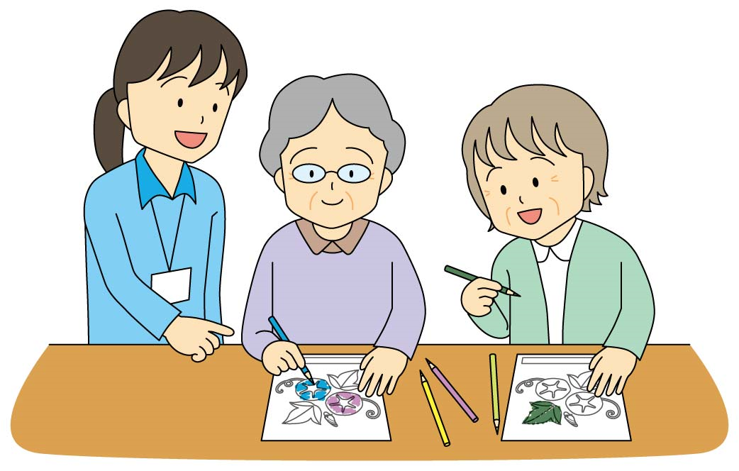
１１ にんじんカフェ
１２ スマイル広場カフェ
１３ みなとオレンジカフェ
参加者がそれぞれ「自分のできること」を分担して、おしゃべりを楽しみながらロバ隊長のマスコット作りをしています！
お茶を飲みながら、脳トレやクイズなど楽しんでいただいています！
歌ったり、楽器を体験したり音楽を通じて楽しく参加できます。
■ 開催場所
平塚市須賀公民館
／平塚市夕陽ヶ丘60－32
■ 開催日
毎月第１火曜日 11:00～12:00
■参加費 500円
■ 連絡先（※要事前申込）
日本音楽医療福祉協会
☎ 050-3696-4976
■ 開催場所
花水公民館
／平塚市桃浜町34-34
■ 開催日
毎月第4木曜日 １３：３０～１５：００
■ 連絡先 ※要事前申込
高齢者よろず相談センター富士白苑
☎ 0463-61-5050
■ 開催場所 横内地区町内福祉村横内スマイル 広場／平塚市横内3790-2
■ 開催日
奇数月第２木曜日 10:30～11:30
■ 連絡先 ※横内地区在住の方
高齢者よろず相談センター サンレジデンス湘南 ☎ 0463-54-7009
１４ ほっとカフェみなと
１５ あいカフェやわた店
１６ ポッカポカたいそうサロン
認知症の方やご家族がほっとできる場所です。どなたでもご気軽にご参加ください。
みんなでつくりあげるカフェです。気軽な気持ちであいに来てください。
一緒に軽い運動をして地域とつながりを持ち、地域で支えあいましょう。
■ 開催場所
平塚市須賀公民館
／平塚市夕陽ヶ丘60－32
■ 開催日
奇数月第２水曜日 13:30～14:30
■ 連絡先
高齢者よろず相談センターみなと
☎ 0４６３-７３-５４２２
■ 開催場所
八幡公民館
／平塚市西八幡１－１０－２２
■ 開催日
第４火曜日 14：30～16：00
■ 連絡先（申込不要！）
高齢者よろず相談センター倉田会
☎ 0463-53-1930
■ 開催場所
リフレッシュプラザ平塚
／平塚市大神4－20－8
■ 開催日
第3木曜日 13：30～15：00
■ 連絡先
高齢者よろず相談センター サンレジデンス湘南
☎ 0463-54-7009

Slide 4
＜認知症カフェ お問い合わせ一覧＞
＜お住いの地区の高齢者よろず相談センター＞
 | 名称 | 開催場所 | 問い合わせ先
１ | 金目よりみちカフェ | 高齢者よろず相談センターひらつかにし 平塚市北金目2-36-14 | 高齢者よろず相談センターひらつかにし ☎0463-59-5544
２ | なでしこサロン | グループホーム「へいあんなでしこ」 平塚市撫子原6-30 | グループホーム「へいあんなでしこ」 ☎0463-35-1515
３ | おしゃべりサロン タンポポ | おしゃべりサロンタンポポ 平塚市田村2-7-35-101 | 高齢者よろず相談センターサンレジデンス湘南 ☎0463-54-7009
４ | 平塚カフェ | SHIGETAハウス 平塚市立野町28-27 | SHIGETAハウス 上原 ☎0463-31-3089
５ | 喫茶まつがおか | 松が丘公民館 平塚市東中原2-17-19 | 高齢者よろず相談センターまつがおか ☎0463-35-4465
６ | パークゴルフ輪 | 木村植物園 湘南ひらつかパークゴルフ場 平塚市上吉沢1579-1 | 島津 勝吾 ☎0463-59-8176・080-8881-4565
７ | 豊田オレンジカフェ | 豊田地区町内福祉村 平塚市南豊田381 | 豊田地区町内福祉村 オレンジカフェサロンリーダー ☎0463-67-1618
８ | おしゃべりサロン | 金田地区町内福祉村 平塚市入野104-2 | 金田地区町内福祉村 ☎0463-35-4670
９ | さん かふぇ | ●旭南地区町内福祉村 平塚市高村203 ●旭南公民館 平塚市山下2-16-1 | 高齢者よろず相談センターあさひみなみ ☎0463-31-4932
10 | ぬくもりカフェ | 富士見地区町内福祉村 ぬくもりの家 平塚市中里35-1 | 高齢者よろず相談センターふじみ ☎0463-30-5010
11 | にんじんカフェ | 花水公民館 平塚市桃浜町34-34 | 高齢者よろず相談センター富士白苑 ☎0463-61-5050
12 | スマイル広場カフェ | 横内地区町内福祉村 横内スマイル広場 平塚市横内3790-2 | 高齢者よろず相談センターサンレジデンス湘南 ☎0463-54-7009
13 | みなとオレンジカフェ | 須賀公民館 平塚市夕陽ケ丘60-32 | 日本音楽医療福祉協会 担当：落合 ☎050-3696-4976
14 | ほっとカフェみなと | 須賀公民館 平塚市夕陽ケ丘60-32 | 高齢者よろず相談センターみなと ☎0463-73-5422
15 | あいカフェやわた店 | 八幡公民館 平塚市西八幡1-10-22 | 高齢者よろず相談センター倉田会 ☎0463-53-1930
16 | ポッカポカたいそうサロン | リフレッシュプラザ平塚 平塚市大神4-20－8 | 高齢者よろず相談センターサンレジデンス湘南 ☎0463-54-7009
名称 | 担当地区（町名）
あさひきた | 日向岡・公所・河内・纒・徳延・根坂間
あさひみなみ | 出縄・万田・高根・山下・高村
おおすみ | 大島・小鍋島・下島・城所・岡崎・ふじみ野
倉田会 | 四之宮・西八幡・東八幡・東真土・西真土
ごてん | 御殿・中原１丁目、２丁目、 ３丁目（２０～２６番）南原
サンレジデンス湘南 | 田村、横内、吉際・大神
とよだ | 寺田縄・入野・長持・飯島・中原下宿 豊田平等寺・南豊田・東豊田・豊田打間木 豊田小嶺・ 豊田宮下・豊田本郷・北豊田
ひらつかにし | 広川・千須谷・片岡・南金目・北金目・真田
 | 土屋・上吉沢・下吉沢・めぐみが丘
富士白苑 | 唐ケ原・撫子原・黒部丘・花水台・虹ケ浜 桃浜町・龍城ケ丘・八重咲町・松風町・菫平袖ケ浜
ふじみ | 桜ケ丘・上平塚・達上ケ丘・諏訪町・中里 富士見町・豊原町・平塚
まつがおか | 東中原・新町・大原・中原３丁目１～１９番
みなと | 高浜台・夕陽ケ丘・千石河岸・札場町・幸町代官町・久領堤
ゆりのき | 立野町・見附町・錦町・浅間町・紅谷町 明石町・宮松町・宮の前・宝町・追分 老松町・八千代町・天沼・堤町・中堂 榎木町・馬入本町・馬入・長瀞・須賀
平成7年度 平塚市高齢福祉課

